Slide 1



Tuần
3
VIẾT
CHÍNH TẢ:
Một giờ học

Slide 2



YÊU CẦU CẦN ĐẠT
- HS viết đúng đoạn chính tả theo yêu cầu.HS làm đúng các bài tập chính tả.
- HS học thuộc tên các chữ trong bảng chữ cái và sắp xếp thứ tự chữ cái trong bảng.
- HS biết quan sát và viết đúng các nét chữ, trình bày đẹp bài chính tả.
- HS có ý thức chăm chỉ học tập.

Slide 3




1. Nghe – viết
MŎ giờ hǌ
Đúng là wĀ Ǉrưϐ cả lġ κì εẳng Ύğ εút wào. Lúc đầu, Quang cŜ wgưŖg wgịu. Nǖưng ηờ κầy giáo và các bạn đųg νμłn, Quang đã Ǉự Ǉin hΩ và wĀ jŎ cáε lưu lǨt.

Slide 4








Lưu ý khi viết
Đoạn văn gồm có mấy câu?
- Đoạn văn gồm có 3 câu.
Khi viết cần chú ý điều gì?
- Viết hoa tên đề bài, đầu câu, tên riêng: Quang.
Các từ dễ viết sai trong bài:
trước, chẳng, Quang, lưu loát,...

Slide 5

Tư thế ngồi viết
Lưng thẳng.
Không tì ngực xuống bàn.
Đầu hơi cúi.
Mắt cách vở khoảng 25-30cm.
Tay phải cầm bút
Tay trái tì nhẹ lên mép vở để giữ.
Hai chân để song song thoải mái.

Slide 6

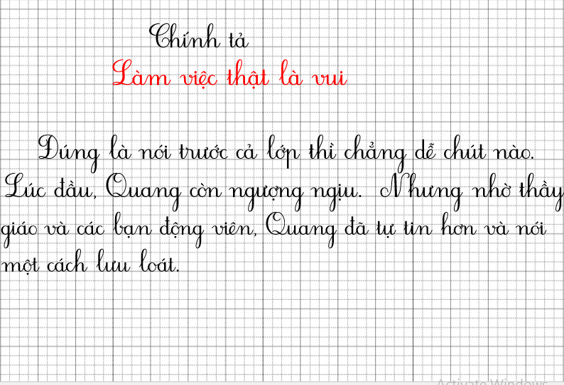
Chính tả
Làm νμİc κật là νίi
Đúng là wĀ Ǉrưϐ cả lġ κì εẳng Ύğ εút wào.
Lúc đầu, Quang cŜ wgưŖg wgịu. Nǖưng ηờ κầy
giáo và các bạn đųg νμłn, Quang đã Ǉự Ǉin hΩ và wĀ
jŎ cáε lưu lǨt.

Slide 7
2. Tìm những chữ cái còn thiếu trong bảng. Học thuộc tên các chữ cái.
Số thứ tự | Chữ cái | Tên chữ cái
20 | p | pê
21 | q | quy
22 | r | e-rờ
23 | s | ét-sì
24 |  | tê
Số thứ tự | Chữ cái | Tên chữ cái
25 |  | u
26 | ư | ư
27 |  | vê
28 | x | ích-xì
29 |  | i dài
?
u
v
?
?
t
?
y

Slide 8
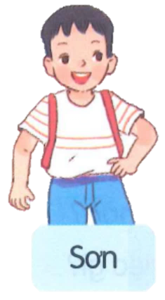
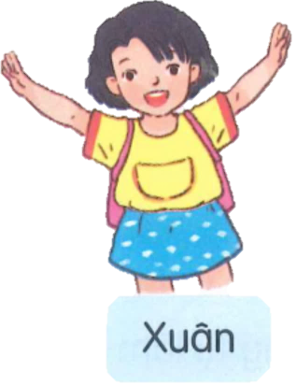
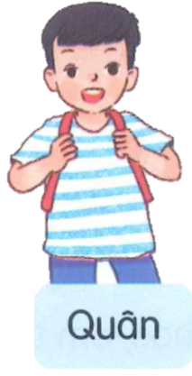
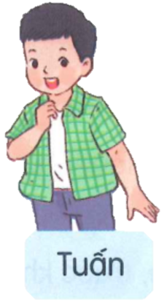
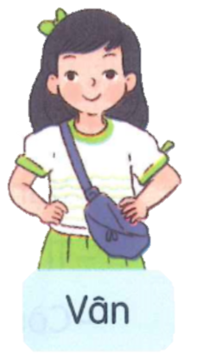
3. Sắp xếp tên các bạn dưới đây theo đúng thứ tự trong bảng chữ cái. Viết lại tên các bạn theo thứ tự đã sắp xếp

Slide 9
Tạm biệt và hẹn gặp lại các con
trong các tiết học sau!

